Slide 1
キャリートレードと日本の株式の関係性について
卒業論文最終報告スライド
経営学部経営学科4年
22F0120 高橋侑希

Slide 2
目次
・はじめに
・フォワード・パリティ
・金利パリティ
・カバーなし金利パリティ
・フォワード・プレミアム・パズル
・キャリートレード
・G10通貨
・分析対象
・分析手法
・先行研究
・キャリトレードの分析手法
・CTの求め方
・分析結果
・考察
・まとめ
・先行研究と参考文献
Notes:
目次は以下の通り。初めに先週の輪読で学んだパリティ関係の復習から入った後に研究内容について話していく形。

Slide 3
はじめに
キャリートレードとは、低金利の通貨を借り入れ、高金利の通貨に投資することで金利差から利益を得る投資手法であり、ヘッジファンドなどの投機筋や外国為替証拠金取引（FX）を手掛ける個人投資家などで人気のある投資戦略の一つである。キャリートレードが金融市場に与える影響はメディアでも広く報じられており、特にキャリートレードと株式市場は、いずれも投資家のリスク選好を反映する点で一般的に正の相関を示す。
Yiuman Tse, Lin Zhao(2011)の研究によると、1995年1月から2010年9月 までの通貨キャリートレードの日次リターンと米国株式市場との関係を検証した結果、キャリートレードと株式のリターンは高い相関を示すが、いずれの方向にもグレンジャー因果は認められなかった。
そこで、本研究では、2005年9月から2025年6月までの通貨キャリートレードの四半期リターンと日本株式市場との関係を検証する。さらに、比較対象として米国株式市場（S&P500）および世界株式市場（MSCI All-Country World Index）を取り上げる。

Slide 4
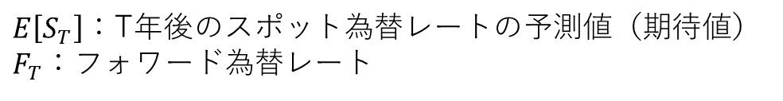
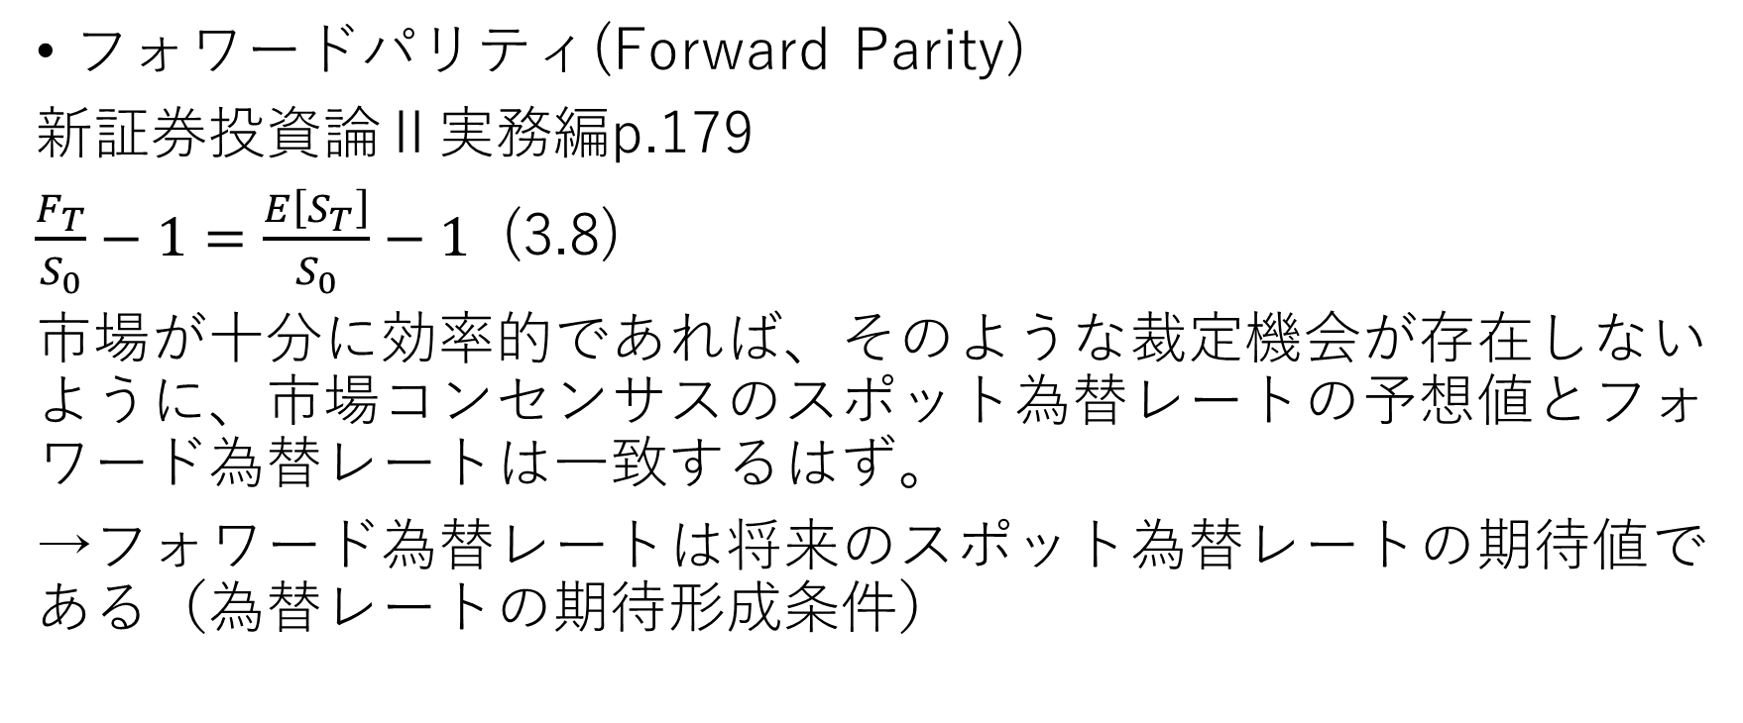
フォワード・パリティ
フォワードパリティ(Forward Parity)
新証券投資論Ⅱ実務編p.179
$\frac{F_{T}}{S_{0}}−1=\frac{E\left[S_{T}\right]}{S_{0}}−1$ (3.8)
市場が十分に効率的であれば、そのような裁定機会が存在しないように、市場コンセンサスのスポット為替レートの予想値とフォワード為替レートは一致するはず。
→フォワード為替レートは将来のスポット為替レートの期待値である（為替レートの期待形成条件）
$E\left[S_{T}\right]$：T年後のスポット為替レートの予測値（期待値）
$F_{T}$：フォワード為替レート

Slide 5
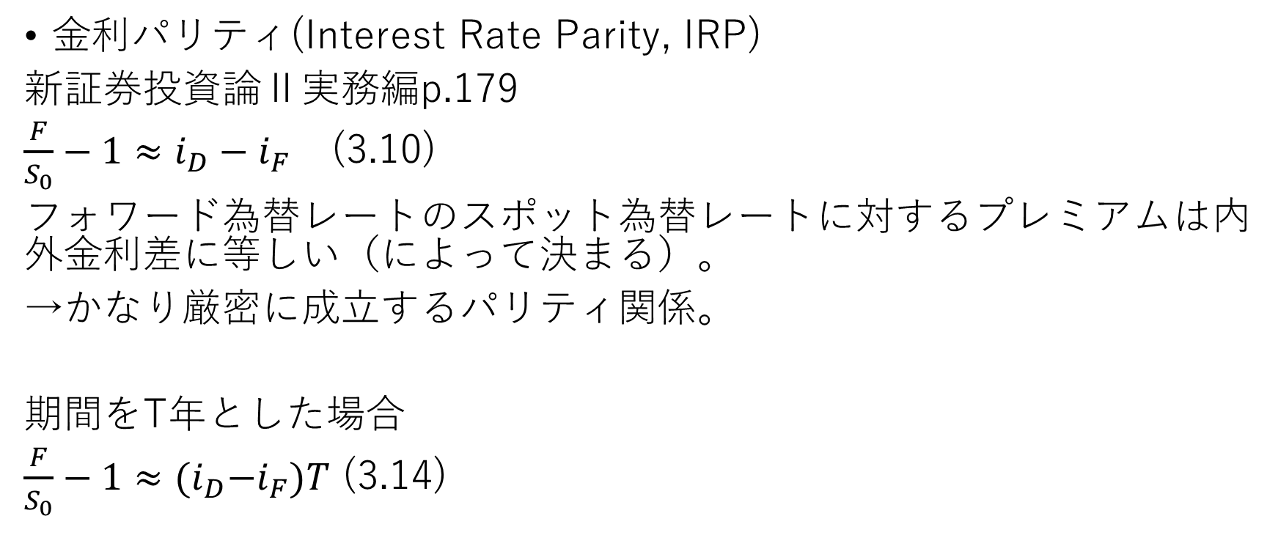
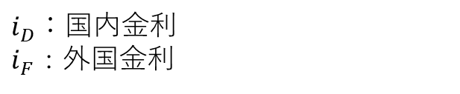
金利パリティ
金利パリティ(Interest Rate Parity, IRP)
新証券投資論Ⅱ実務編p.179
$\frac{F}{S_{0}}−1≈i_{D}−i_{F}$(3.10)
フォワード為替レートのスポット為替レートに対するプレミアムは内外金利差に等しい（によって決まる）。
→かなり厳密に成立するパリティ関係。
期間をT年とした場合
$\frac{F}{S_{0}}−1≈{(i}_{D}−i_{F})T$ (3.14)
$i_{D}$：国内金利
$i_{F}：$外国金利

Slide 6
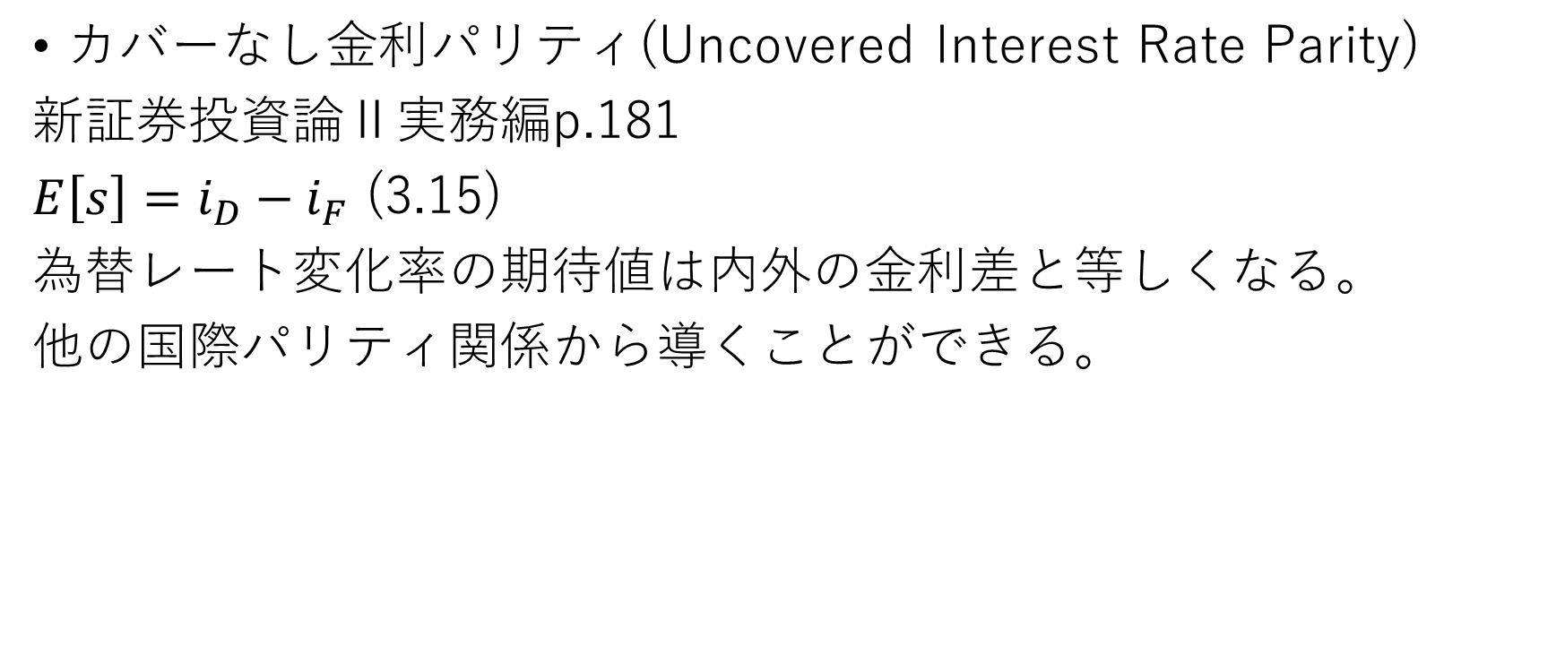

カバーなし金利パリティ
カバーなし金利パリティ(Uncovered Interest Rate Parity)
新証券投資論Ⅱ実務編p.181
$E\left[s\right]=i_{D}−i_{F}$ (3.15)
為替レート変化率の期待値は内外の金利差と等しくなる。
他の国際パリティ関係から導くことができる。
$E\left[s\right]$：為替レート変化率の期待値
Notes:
キャリー・トレードを知るうえで大事な話。

Slide 7
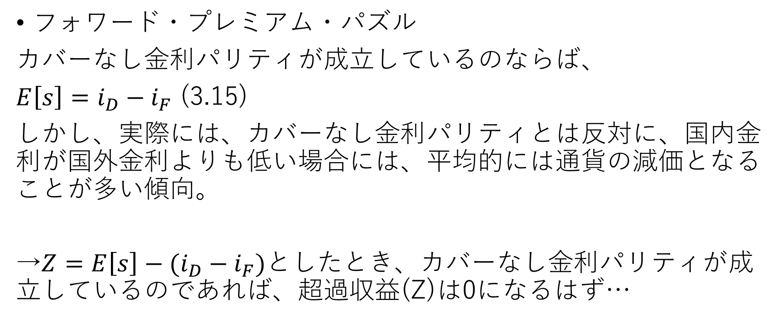
フォワード・プレミアム・パズル
フォワード・プレミアム・パズル
カバーなし金利パリティが成立しているのならば、
$E\left[s\right]=i_{D}−i_{F}$ (3.15)
しかし、実際には、カバーなし金利パリティとは反対に、国内金利が国外金利よりも低い場合には、平均的には通貨の減価となることが多い傾向。
→$Z=E\left[s\right]−(i_{D}−i_{F})$としたとき、カバーなし金利パリティが成立しているのであれば、超過収益(Z)は0になるはず…

Slide 8
キャリートレード
キャリートレード
低金利の通貨を借り入れ、高金利の通貨に投資することで金利差から利益を得る投資手法。主な取引主体として、ヘッジファンドなどの投機筋や外国為替証拠金取引（FX）を手掛ける個人投資家などがあげられる。
(例)円キャリートレード
低金利の円を市場で借りてきてドルなどの高金利通貨で運用することで、金利差収益を得ようとする取引。円キャリー・トレードがさかんになると、円売り・ドル買いの動きが強まり、円安圧力となる。（カバーなし金利パリティの不成立）

Slide 9
G10通貨
G10通貨
世界の外国為替（FX）市場で最も流動性が高く、広く取引されている通貨で、国際貿易、金融、中央銀行の外資準備において重要な役割を果たしている。G10諸国とG10通貨の国々は完全には一致していない。
USドル（USD） – アメリカ合衆国
ユーロ（EUR） – 欧州連合
日本円（JPY） – 日本
英ポンド（GBP） – イギリス
スイスフラン（CHF） – スイス
カナダドル（CAD） – カナダ
オーストラリアドル（AUD） – オーストラリア
ニュージーランドドル（NZD） – ニュージーランド
スウェーデンクローナ（SEK） – スウェーデン
ノルウェークローネ（NOK） – ノルウェー

Slide 10
分析対象
G10各国の3か月物インターバンク金利（2005年9月~2025年6月四半期毎）
G10各国の対米ドル為替レート（ 2005年9月~2025年6月四半期毎）
TOPIX（ 2005年9月~2025年6月四半期毎）
日経平均株価（ 2005年9月~2025年6月四半期毎）
S&P500（ 2005年9月~2025年6月四半期毎）
MSCI All-Country World Index（ 2005年9月~2025年6月四半期毎）

Slide 11
分析手法
通貨キャリートレードの超過収益をCT、CT1とし、TOPIXや日経平均株価、S&P500、MSCI All-Country World Index、ドル円為替レートとの関係性を基本統計量や相関係数、グレンジャー因果性の検定を用いて調べる。

Slide 12
先行研究
先行研究
The Relationship Between Currency Carry Trades And U.S. Stocks
-Yiuman Tse, Lin Zhao(2011)
The Journal of Futures Markets, Vol.32, No.3, 252-271(2012)

Slide 13
通貨キャリー・トレードのリターンと米国株式（S&P500）リターンの関係を検証。（VAR・二変量EGARCH-t）
先行研究では、相関やグレンジャー因果性だけでなく、ボラティリティの波及の方向性やセクター別の分析も行うことによって、より深い研究をしている。
先行研究は日次データで1995年1月から2010年9月までを対象としている。
→そのため、本研究と結果が異なる可能性がある。

Slide 14
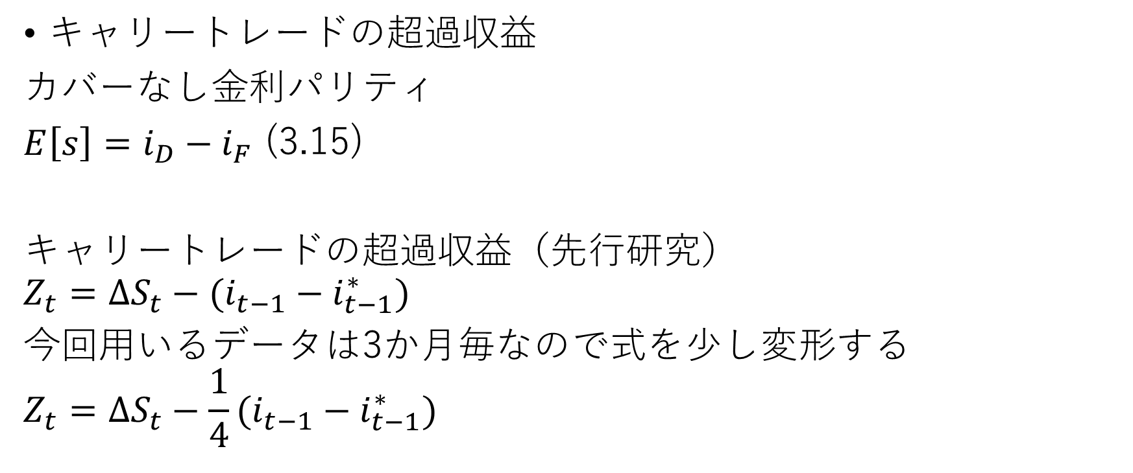
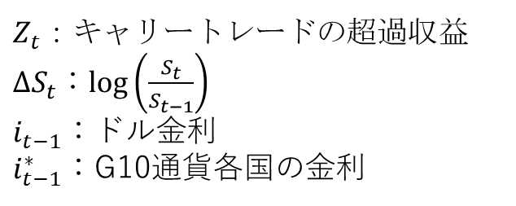
キャリートレードの超過収益
キャリートレードの超過収益
カバーなし金利パリティ
$E\left[s\right]=i_{D}−i_{F}$ (3.15)
キャリートレードの超過収益（先行研究）
$$Z_{t}=∆S_{t}−(i_{t−1}−i_{t−1}^{∗})$$
今回用いるデータは3か月毎なので式を少し変形する
$$Z_{t}=∆S_{t}−\frac{1}{4}(i_{t−1}−i_{t−1}^{∗})$$
$Z_{t}$：キャリートレードの超過収益
$∆S_{t}$：$\log\left(\frac{S_{t}}{S_{t−1}}\right)$
$i_{t−1}$：ドル金利
$i_{t−1}^{∗}$：G10通貨各国の金利
Notes:
この式で求めた超過収益を用いてTOPIXとの関連性を調べる。
（正確には3か月ごとに求めた超過収益の上位3カ国、下位3カ国をそれぞれ3等分して用いたポートフォリオを作成する）

Slide 15
CTの求め方
キャリートレードの超過収益はDeutsche BankのPowerShares DB G10 Currency Harvestに従う。
→キャリートレード・ポートフォリオはG10通貨のうち金利が最 も高い3通貨のロングポジションと金利が最も低い3通貨の ショートポジションで構成し、各通貨に同等のウェイト を割り当てている 。
CTの定義
ロングおよびショートの各ポジションに3通貨を含むポートフォリオ。
CT1の定義
各ポジションに1通貨を含むポートフォリオ。

Slide 16
具体的なCTのデータ（一部抜粋）
金利date(t-1) | Z_tのdate(t) | 上位1通貨(t-1) | 上位1金利(t-1)％ | 上位1超過収益(t) | 上位2通貨 | 上位2金利％ | 上位2超過収益 | 上位3通貨 | 上位3金利％ | 上位3超過収益
2005/9/1 | 2005/12/1 | NZD | 0.0709 | 0.02312 | AUD | 0.0562 | 0.04182 | GBP | 0.0459686 | 0.02621
2005/12/1 | 2006/3/1 | NZD | 0.0766 | 0.11172 | AUD | 0.0563 | 0.02637 | GBP | 0.0463732 | -0.00922
2006/3/1 | 2006/6/1 | NZD | 0.0749 | 0.02016 | AUD | 0.0561 | -0.0334 | USD | 0.0488 | 0
2006/6/1 | 2006/9/1 | NZD | 0.0747 | -0.06755 | AUD | 0.0596 | -0.00398 | USD | 0.0535 | 0
2006/9/1 | 2006/12/1 | NZD | 0.0756 | -0.06978 | AUD | 0.0621 | -0.05385 | USD | 0.0534 | 0
2006/12/1 | 2007/3/1 | NZD | 0.0766 | -0.00926 | AUD | 0.0639 | -0.02129 | USD | 0.0532 | 0
2007/3/1 | 2007/6/1 | NZD | 0.0788 | -0.07005 | AUD | 0.0643 | -0.04571 | GBP | 0.0554946 | -0.02046
2007/6/1 | 2007/9/1 | NZD | 0.0832 | 0.02651 | AUD | 0.0642 | -0.04179 | GBP | 0.0588018 | -0.01688
2007/9/1 | 2007/12/1 | NZD | 0.0881 | -0.00412 | AUD | 0.0694 | 0.01666 | GBP | 0.0664694 | 0.03401
2007/12/1 | 2008/3/1 | NZD | 0.089 | -0.01499 | AUD | 0.0729 | -0.03609 | GBP | 0.0635943 | 0.00394
2008/3/1 | 2008/6/1 | NZD | 0.0891 | 0.04671 | AUD | 0.079 | -0.03483 | NOK | 0.0618 | 0.00659
2008/6/1 | 2008/9/1 | NZD | 0.0868 | 0.14201 | AUD | 0.0781 | 0.19972 | NOK | 0.0641 | 0.15058
2008/9/1 | 2008/12/1 | NZD | 0.0795 | 0.14964 | AUD | 0.0727 | 0.12497 | NOK | 0.0682 | 0.17933
2008/12/1 | 2009/3/1 | NZD | 0.0523 | 0.04708 | NOK | 0.0464 | -0.02566 | AUD | 0.0439 | 0.02859
2009/3/1 | 2009/6/1 | NZD | 0.0324 | -0.13435 | NOK | 0.0317 | -0.04073 | AUD | 0.0316 | -0.14804
2009/6/1 | 2009/9/1 | AUD | 0.0325 | -0.08393 | NZD | 0.0278 | -0.10726 | NOK | 0.021 | -0.10386
2009/9/1 | 2009/12/1 | AUD | 0.0337 | -0.00752 | NZD | 0.0277 | 0.0034 | NOK | 0.0193 | 0.00856
2009/12/1 | 2010/3/1 | AUD | 0.0413 | -0.01163 | NZD | 0.0278 | 0.0273 | NOK | 0.0208 | 0.02918
2010/3/1 | 2010/6/1 | AUD | 0.0433 | 0.09771 | NZD | 0.0267 | 0.04314 | NOK | 0.023 | 0.09489
金利date(t-1) | Z_tのdate(t) | 下位1通貨(t-1) | 下1金利(t-1)％ | 下位1超過収益(t) | 下位2通貨 | 下位2金利％ | 下位2超過収益 | 下位3通貨 | 下位3金利％ | 下位3超過収益
2005/9/1 | 2005/12/1 | JPY | 0.0009 | 0.02909 | CHF | 0.006749 | 0.00759 | SEK | 0.0147 | 0.01906
2005/12/1 | 2006/3/1 | JPY | 0.001 | -0.01325 | CHF | 0.009331 | -0.01628 | SEK | 0.0169 | -0.02641
2006/3/1 | 2006/6/1 | JPY | 0.001255 | -0.0398 | CHF | 0.011132 | -0.07372 | SEK | 0.0196 | -0.08555
2006/6/1 | 2006/9/1 | JPY | 0.0035 | 0.01966 | CHF | 0.013727 | 0.01278 | SEK | 0.0221 | 0.01031
2006/9/1 | 2006/12/1 | JPY | 0.00436 | -0.00518 | CHF | 0.016434 | -0.03524 | SEK | 0.0254 | -0.07547
2006/12/1 | 2007/3/1 | JPY | 0.0054 | -0.02234 | CHF | 0.019084 | -0.01099 | SEK | 0.03 | 0.01267
2007/3/1 | 2007/6/1 | JPY | 0.0066 | 0.03306 | CHF | 0.021599 | -0.00301 | SEK | 0.0326 | -0.02677
2007/6/1 | 2007/9/1 | JPY | 0.0073 | -0.0817 | CHF | 0.024437 | -0.05518 | SEK | 0.0345 | -0.06423
2007/9/1 | 2007/12/1 | JPY | 0.0085 | -0.04212 | CHF | 0.024935 | -0.03396 | SEK | 0.0362 | 0.00058
2007/12/1 | 2008/3/1 | JPY | 0.0086 | -0.1197 | CHF | 0.023443 | -0.13858 | CAD | 0.038325 | 0.0261
2008/3/1 | 2008/6/1 | JPY | 0.0084 | 0.05613 | CAD | 0.02185 | -0.0064 | CHF | 0.022881 | 0.02575
2008/6/1 | 2008/9/1 | JPY | 0.0086 | -0.0055 | CHF | 0.021437 | 0.09235 | CAD | 0.026125 | 0.04126
2008/9/1 | 2008/12/1 | JPY | 0.0087 | -0.16396 | CAD | 0.021175 | 0.13004 | CHF | 0.021247 | -0.0532
2008/12/1 | 2009/3/1 | CHF | 0.001075 | 0.06122 | JPY | 0.0074 | 0.08457 | CAD | 0.0105 | 0.03388
2009/3/1 | 2009/6/1 | CHF | 0.00113 | -0.05031 | SEK | 0.004 | -0.06899 | CAD | 0.004075 | -0.08282
2009/6/1 | 2009/9/1 | CHF | 0.000871 | -0.04789 | CAD | 0.00225 | -0.08425 | USD | 0.0039 | 0
2009/9/1 | 2009/12/1 | CHF | 0.000734 | -0.00083 | SEK | 0.0015 | 0.02764 | CAD | 0.0022 | -0.01629
2009/12/1 | 2010/3/1 | CHF | 0.001156 | 0.01716 | SEK | 0.0017 | 0.00533 | CAD | 0.00198 | -0.03556
2010/3/1 | 2010/6/1 | CHF | 0.000958 | 0.02191 | CAD | 0.00228 | 0.04741 | USD | 0.0023 | 0

Slide 17
金利上位通貨

Slide 18
金利下位通貨

Slide 19
主な金利上位通貨はAUD、NZD、NOK。他にUSD、GBP、CADも該当。
主な金利下位通貨はCHF、JPY。他に、USD、SEK、EUR、CADも該当。
どちらも一部の通貨が多くの期間を占めている。

Slide 20
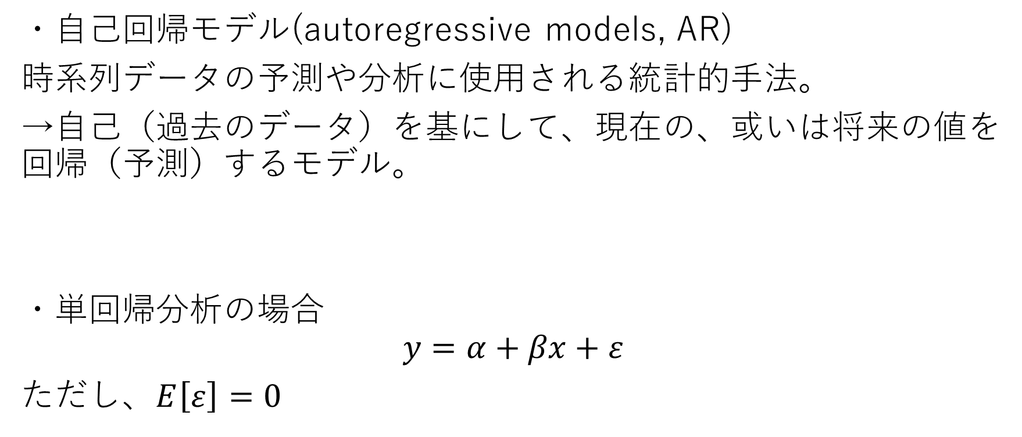
分析手法
・自己回帰モデル(autoregressive models, AR)
時系列データの予測や分析に使用される統計的手法。
→自己（過去のデータ）を基にして、現在の、或いは将来の値を回帰（予測）するモデル。
・単回帰分析の場合
$$y=α+βx+ε$$
た$だし、E\left[ε\right]=0$
$${AR\left(m\right): y}_{t}=α+β_{1}y_{t−1}+β_{2}y_{t−2}+…+β_{m}y_{t−m}+ε_{t}$$

Slide 21
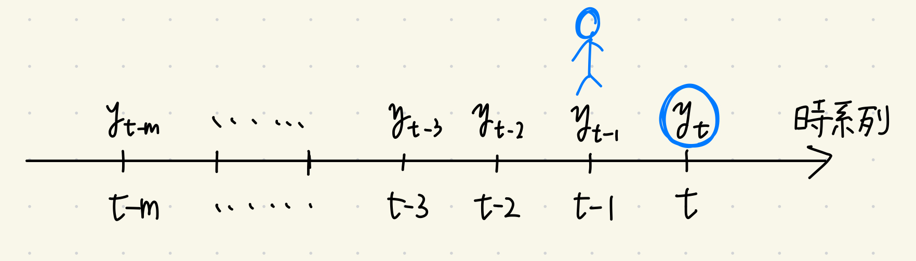

AR(1)
簡単に考えるためにAR(1)を考える。AR(1)とは、1つ前のデータだけを扱う場合。
AR(１):$y_{t}=α+βy_{t−1}+ε_{t}$

Slide 22
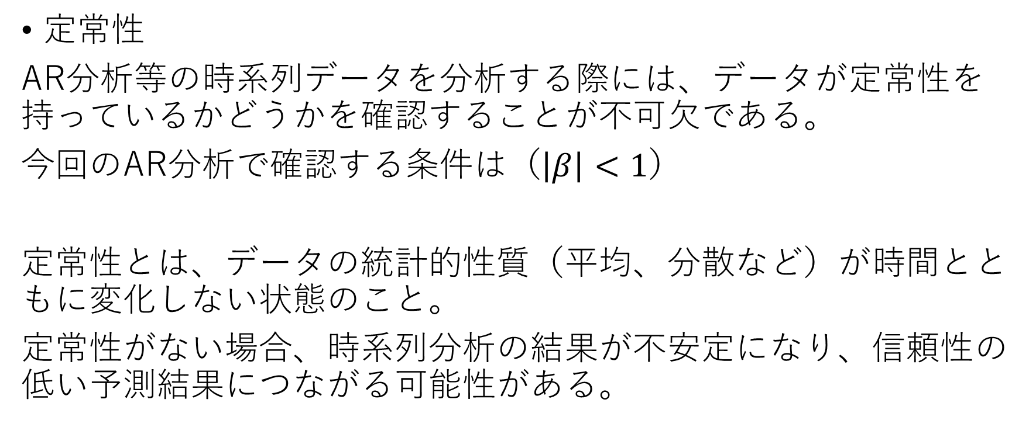
定常性
AR分析等の時系列データを分析する際には、データが定常性を持っているかどうかを確認することが不可欠である。
今回のAR分析で確認する条件は（$\left|β\right|<1$）
定常性とは、データの統計的性質（平均、分散など）が時間とともに変化しない状態のこと。
定常性がない場合、時系列分析の結果が不安定になり、信頼性の低い予測結果につながる可能性がある。

Slide 23
相関と因果
相関係数は相関を表しているだけであり、因果関係はわからない。
(例)アイスクリームの売り上げと溺死者数の関係
→見せかけの相関
グレンジャー因果性
時系列データを使って「あるデータが他のデータに影響を与えているか」を調べる手法の一つ。
※グレンジャー因果性は「影響を与えている可能性」を示すが、真の因果関係があると断定することはできない。

Slide 24
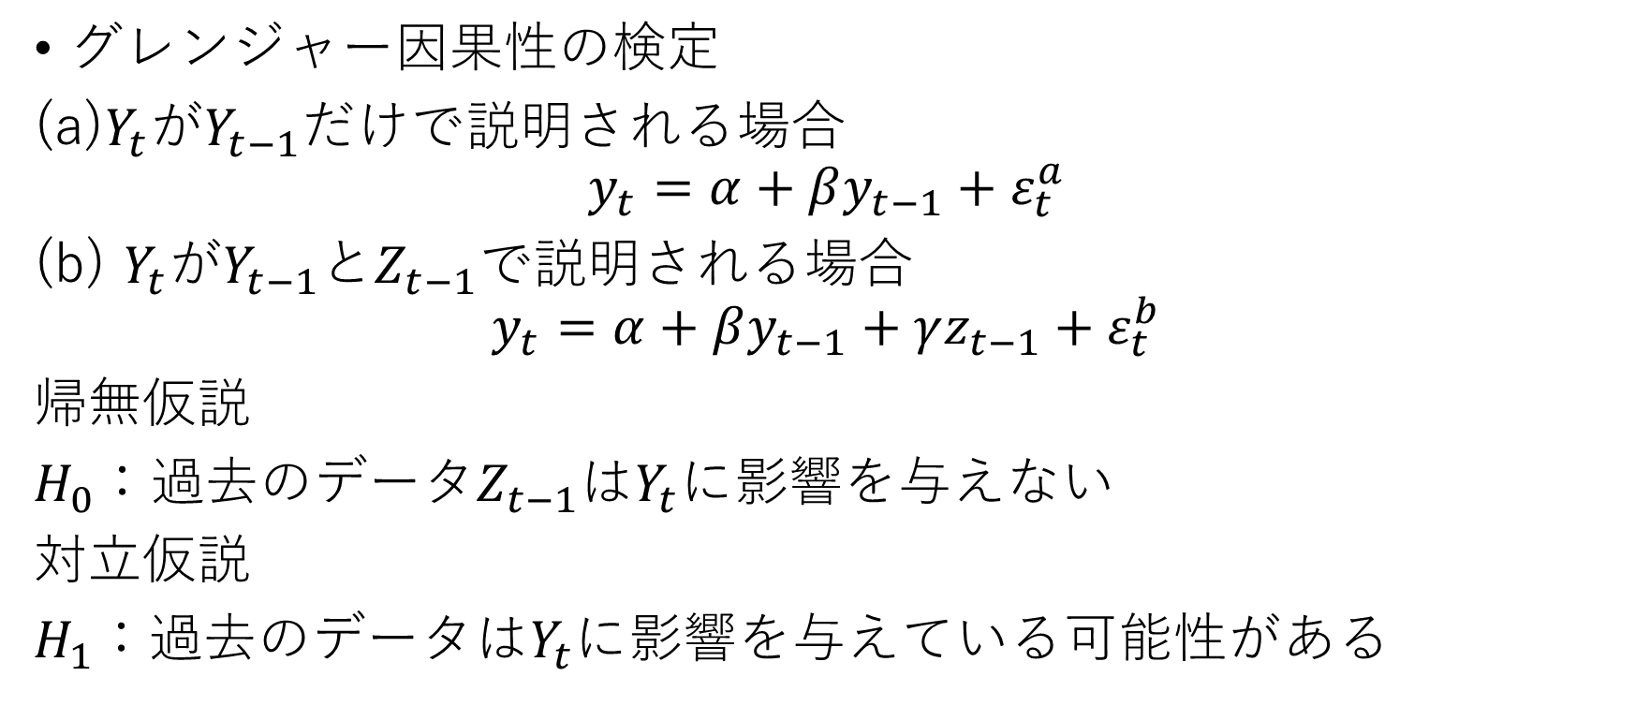
グレンジャー因果性の検定
(a)$Y_{t}がY_{t−1}だけで$説明される場合
$$y_{t}=α+βy_{t−1}+ε_{t}^{a}$$
(b) $Y_{t}がY_{t−1}$と$Z_{t−1}で$説明される場合
$$y_{t}=α+βy_{t−1}+γz_{t−1}+ε_{t}^{b}$$
帰無仮説
$H_{0}：$過去のデータ$Z_{t−1}はY_{t}に$影響を与えない
対立仮説
$H_{1}$：過去のデータ$はY_{t}に$影響を与えている可能性がある

Slide 25

どのような式で検定を行うのか？
→ε(誤差)を比較して検定を行う。
$$\sum_{t=1}^{N}{ε_{t}^{2}}=σ^{2}$$

Slide 26
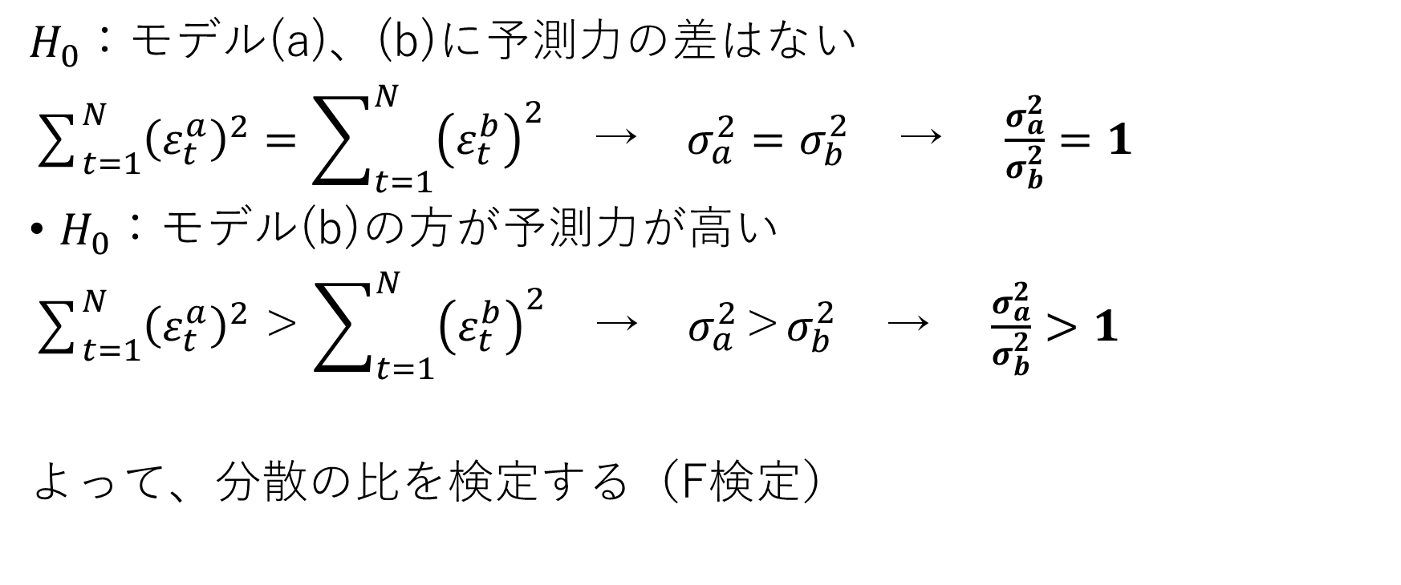
$H_{0}$：モデル(a)、(b)に予測力の差はない
$\sum_{t=1}^{N}{{\left(ε_{t}^{a}\right)}^{2}}=\sum_{t=1}^{N}{{\left(ε_{t}^{b}\right)}^{2}}$ → $σ_{a}^{2}=σ_{b}^{2}$ → $\frac{σ_{a}^{2}}{σ_{b}^{2}}=1$
$H_{0}：$モデル(b)の方が予測力が高い
$\sum_{t=1}^{N}{{\left(ε_{t}^{a}\right)}^{2}}＞\sum_{t=1}^{N}{{\left(ε_{t}^{b}\right)}^{2}}$ → $σ_{a}^{2}＞σ_{b}^{2}$→ $\frac{σ_{a}^{2}}{σ_{b}^{2}}>1$
よって、分散の比を検定する（F検定）
直感的に考えても、分散が小さい（ばらつきが小さい）モデルの方が予測力が高いことは自明。

Slide 27
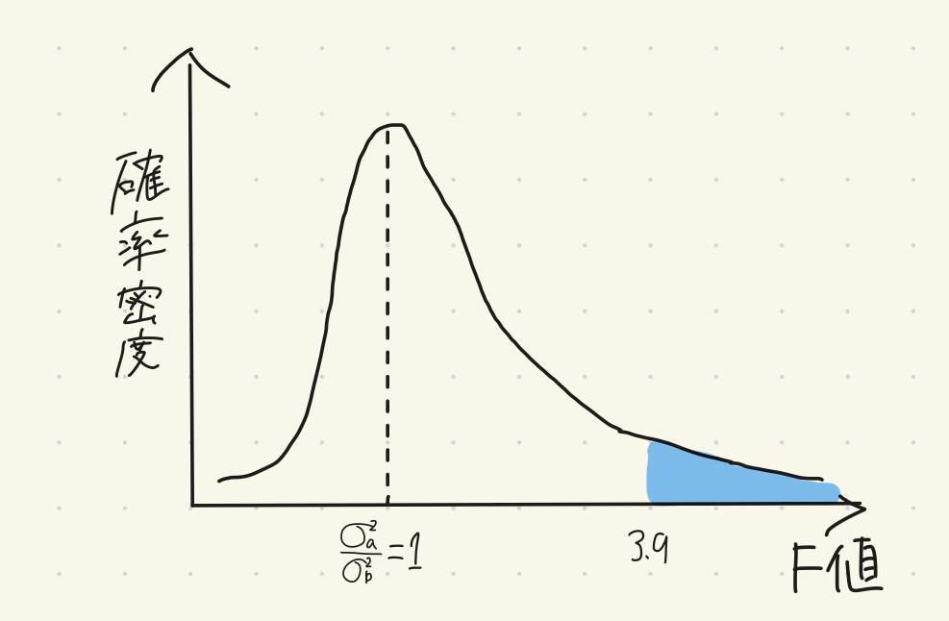
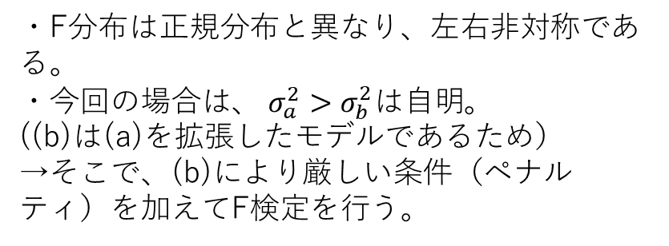
F検定
分散が等しいがどうかを調べる検定。分布はF分布に従う。
・F分布は正規分布と異なり、左右非対称である。
・今回の場合は、 $σ_{a}^{2}>σ_{b}^{2}は自明$。
((b)は(a)を拡張したモデルであるため）
→そこで、(b)により厳しい条件（ペナルティ）を加えてF検定を行う。

Slide 28
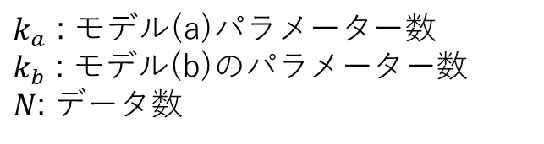
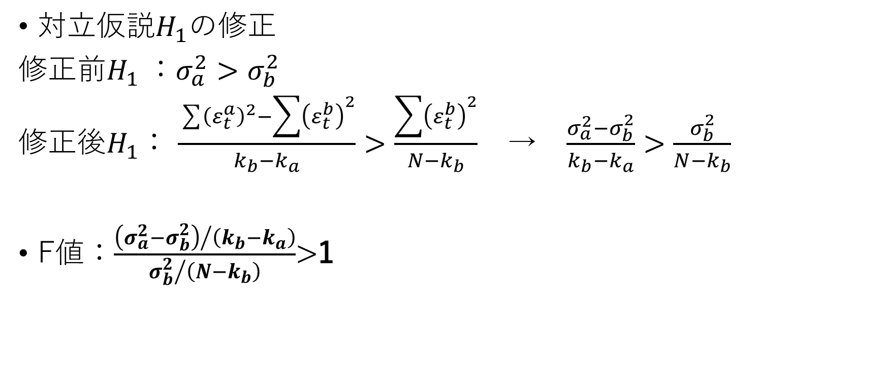
対立仮説$H_{1}の$修正
修正前$H_{1} ：σ_{a}^{2}>σ_{b}^{2}$
修正後$H_{1}$： $\frac{\sum{{\left(ε_{t}^{a}\right)}^{2}}−\sum{{\left(ε_{t}^{b}\right)}^{2}}}{k_{b}−k_{a}}>\frac{\sum{{\left(ε_{t}^{b}\right)}^{2}}}{N−k_{b}}$ → $\frac{σ_{a}^{2}−σ_{b}^{2}}{k_{b}−k_{a}}>\frac{σ_{b}^{2}}{N−k_{b}}$
F値：$\frac{{\left(σ_{a}^{2}−σ_{b}^{2}\right)}/{\left(k_{b}−k_{a}\right)}}{{σ_{b}^{2}}/{\left(N−k_{b}\right)}}$>1
$k_{a}$ : モデル(a)パラメーター数
$k_{b}$ : モデル(b)のパラメーター数
$N$: データ数
具体的にどのようにペナルティが課されたのか
・安易に(b)のパラメーター数を増やしてはいけない
・(b)の分散は小さいほうが望ましい
・データ数（サンプルサイズ）は多いほうが望ましい

Slide 29
対ドル為替レートの対数収益率（四半期毎）
Notes:
対ドルレートなので、ドルの為替レートの対数収益率は0で一定。

Slide 30
3か月物インターバンク金利（四半期毎）

Slide 31
通貨キャリートレードの超過収益Z_t（四半期毎）
Notes:
通貨キャリートレードの超過収益と為替の対数収益率はかなり近しい変化になっていることが見て取れる。

Slide 32
Z_tと為替の相関
 | JPY | USD | EUR | GBP | CHF | CAD | AUD | NZD | SEK | NOK
為替 | 0.996 | #DIV/0! | 0.998 | 0.999 | 0.997 | 0.999 | 0.997 | 0.998 | 0.998 | 0.998
通貨キャリートレードの超過収益はほとんどが為替レートの変化による可能性。

Slide 33
基本統計量
 | CT | CT1 | TOPIX | TOPIXドル換算 | 日経平均株価 | 日経平均ドル換算 | S&P500 | MSCI-All_Country | ドル円レート
平均 | 0.014 | 0.017 | 0.009 | 0.006 | 0.014 | 0.011 | 0.020 | 0.014 | 0.003
標準誤差 | 0.005 | 0.008 | 0.011 | 0.009 | 0.012 | 0.010 | 0.009 | 0.010 | 0.006
中央値 | 0.007 | 0.008 | 0.023 | 0.017 | 0.023 | 0.015 | 0.037 | 0.030 | 0.002
標準偏差 | 0.040 | 0.067 | 0.095 | 0.079 | 0.103 | 0.088 | 0.082 | 0.087 | 0.057
分散 | 0.002 | 0.004 | 0.009 | 0.006 | 0.011 | 0.008 | 0.007 | 0.008 | 0.003
尖度 | 2.809 | 4.274 | -0.001 | 0.365 | -0.197 | 0.075 | 1.740 | 1.596 | 0.123
歪度 | 1.177 | 1.408 | -0.543 | -0.474 | -0.405 | -0.246 | -1.175 | -1.072 | -0.067
範囲 | 0.235 | 0.417 | 0.421 | 0.404 | 0.445 | 0.445 | 0.438 | 0.451 | 0.300
最小 | -0.054 | -0.103 | -0.236 | -0.194 | -0.240 | -0.214 | -0.256 | -0.258 | -0.157
最大 | 0.180 | 0.314 | 0.185 | 0.210 | 0.205 | 0.231 | 0.182 | 0.192 | 0.143
データの個数 | 79 | 79 | 79 | 79 | 79 | 79 | 79 | 79 | 79
平均/標準偏差 | 0.342 | 0.256 | 0.094 | 0.074 | 0.134 | 0.123 | 0.249 | 0.162 | 0.053

Slide 34
各時系列データのグラフ

Slide 35
平均の仮説検定
平均 | CT | CT1 | TOPIX | TOPIXドル換算 | 日経平均株価 | 日経平均ドル換算 | S&P500 | MSCI-All_Country | ドル円レート
t値 | 3.037 | 2.271 | 0.832 | 0.660 | 1.195 | 1.096 | 2.215 | 1.438 | 0.474
p値 | 0.003 | 0.026 | 0.408 | 0.511 | 0.236 | 0.277 | 0.030 | 0.155 | 0.637
0.05 | 有意 | 有意 | 有意ではない | 有意ではない | 有意ではない | 有意ではない | 有意 | 有意ではない | 有意ではない
0.01 | 有意 | 有意ではない | 有意ではない | 有意ではない | 有意ではない | 有意ではない | 有意ではない | 有意ではない | 有意ではない

Slide 36
尖度の仮説検定
尖度 | CT | CT1 | TOPIX | TOPIX$ | 日経平均株価 | 日経平均$ | S&P500 | オルカン | JPY
Z | 5.097 | 7.754 | -0.002 | 0.662 | -0.358 | 0.136 | 3.157 | 2.896 | 0.223
p値 | 0.000 | 0.000 | 0.998 | 0.508 | 0.721 | 0.892 | 0.002 | 0.004 | 0.824
0.05 | 有意 | 有意 | 有意ではない | 有意ではない | 有意ではない | 有意ではない | 有意 | 有意 | 有意ではない
0.01 | 有意 | 有意 | 有意ではない | 有意ではない | 有意ではない | 有意ではない | 有意 | 有意 | 有意ではない

Slide 37
歪度の仮説検定
歪度 | CT | CT1 | TOPIX | TOPIX$ | 日経平均株価 | 日経平均$ | S&P500 | オルカン | JPY
Z | 4.270 | 5.108 | -1.972 | -1.721 | -1.469 | -0.894 | -4.262 | -3.891 | -0.244
p値 | 0.000 | 0.000 | 0.049 | 0.085 | 0.142 | 0.372 | 0.000 | 0.000 | 0.808
0.05 | 有意 | 有意 | 有意 | 有意ではない | 有意ではない | 有意ではない | 有意 | 有意 | 有意ではない
0.01 | 有意 | 有意 | 有意ではない | 有意ではない | 有意ではない | 有意ではない | 有意 | 有意 | 有意ではない

Slide 38
基本統計量
平均：S&P500＞ CT1＞オルカン＞日経平均株価＞CT＞日経$＞TOPIX＞TOPIX$＞ドル円為替レート
標準偏差：CT ＜ドル円為替レート＜CT1＜TOPIX＄＜ S&P500 ＜オルカン＜日経$＜TOPIX＜日経平均株価
平均/標準偏差：CT＞CT1＞S&P500＞オルカン＞日経＞日経$＞TOPIX＞TOPIX$＞ドル円為替レート
→平均/標準偏差では、通貨キャリートレードの方が高い値を出している（先行研究と近似）。
平均の仮説検定では、5%有意水準でCT、CT1、S&P500が有意。
→通貨キャリートレードの超過収益は存在する可能性が高い。

Slide 39
基本統計量
尖度（超過尖度）：CT、CT1、S&P500、TOPIX＄、ドル円為替レートが正の値。特にCT,CT1は大きめの値。TOPIXは負の値だがほぼ0。先行研究ではすべて同程度。
→通貨キャリートレードは分布の裾が厚い（検定結果も有意）。
歪度：CT、CT1が正の値。その他が負の値。先行研究ではすべて負の値であるがCT、CT1がより大きな負の値。
→通貨キャリートレードはまれに大きなプラスが出る（検定結果も有意）
（本来の通貨キャリートレードとは逆）
Notes:
歪度が正の値なのは、近年の円安局面（2021–2024）の影響が強い可能性。

Slide 40
相関係数
CT1 | TOPIX | TOPIXドル換算 | 日経平均株価 | 日経平均ドル換算 | S&P500 | MSCI-All_Country | ドル円レート
0.799 | -0.462 | -0.309 | -0.458 | -0.315 | -0.545 | -0.568 | -0.345
1 | -0.432 | -0.337 | -0.417 | -0.325 | -0.568 | -0.563 | -0.254
-0.432 | 1 | 0.805 | 0.976 | 0.787 | 0.704 | 0.704 | 0.554
-0.337 | 0.805 | 1 | 0.799 | 0.967 | 0.750 | 0.808 | -0.048
-0.417 | 0.976 | 0.799 | 1 | 0.836 | 0.745 | 0.738 | 0.523
-0.325 | 0.787 | 0.967 | 0.836 | 1 | 0.787 | 0.832 | -0.031
-0.568 | 0.704 | 0.750 | 0.745 | 0.787 | 1 | 0.967 | 0.134
-0.563 | 0.704 | 0.808 | 0.738 | 0.832 | 0.967 | 1 | 0.051
-0.254 | 0.554 | -0.048 | 0.523 | -0.031 | 0.134 | 0.051 | 1

Slide 41
相関係数
通貨キャリートレードどうし、株価どうしはかなり強い正の相関（先行研究と近似）。
一方で、通貨キャリートレードと株価の関係はある程度の負の相関（先行研究と異なる）。
ドル円為替レートと通貨キャリートレードの関係はある程度の負の相関、ドル円為替レートと株価の関係は正の相関であった。

Slide 42
グレンジャーの因果性
Test | CT_TOPIX | CT_TOPIXd | CT_Nikkei | CT_Nikkeid | CT_SP500 | CT_MSCI | CT_JPY
F-value | 3.390 | 0.126 | 1.844 | 0.002 | 0.020 | 0.068 | 5.957
p-value | 0.070 | 0.723 | 0.179 | 0.962 | 0.889 | 0.795 | 0.017
10% | 有意 | 有意ではない | 有意ではない | 有意ではない | 有意ではない | 有意ではない | 有意
5% | 有意ではない | 有意ではない | 有意ではない | 有意ではない | 有意ではない | 有意ではない | 有意
1% | 有意ではない | 有意ではない | 有意ではない | 有意ではない | 有意ではない | 有意ではない | 有意ではない

Slide 43
Test | TOPIX_CT | TOPIXd_CT | Nikkei_CT | Nikkeid_CT | SP500_CT | MSCI_CT | JPY_CT
F-value | 2.382 | 3.951 | 2.361 | 3.139 | 5.003 | 3.384 | 0.174
p-value | 0.127 | 0.051 | 0.129 | 0.080 | 0.028 | 0.070 | 0.678
10% | 有意ではない | 有意 | 有意ではない | 有意 | 有意 | 有意 | 有意ではない
5% | 有意ではない | 有意ではない | 有意ではない | 有意ではない | 有意 | 有意ではない | 有意ではない
1% | 有意ではない | 有意ではない | 有意ではない | 有意ではない | 有意ではない | 有意ではない | 有意ではない

Slide 44
Test | CT1_TOPIX | CT1_TOPIXd | CT1_Nikkei | CT1_Nikkeid | CT1_SP500 | CT1_MSCI | CT1_JPY
F-value | 1.450 | 0.247 | 0.600 | 0.005 | 0.236 | 0.001 | 1.454
p-value | 0.232 | 0.621 | 0.441 | 0.943 | 0.629 | 0.972 | 0.232
10% | 有意ではない | 有意ではない | 有意ではない | 有意ではない | 有意ではない | 有意ではない | 有意ではない
5% | 有意ではない | 有意ではない | 有意ではない | 有意ではない | 有意ではない | 有意ではない | 有意ではない
1% | 有意ではない | 有意ではない | 有意ではない | 有意ではない | 有意ではない | 有意ではない | 有意ではない

Slide 45
Test | TOPIX_CT1 | TOPIXd_CT1 | Nikkei_CT1 | Nikkeid_CT1 | SP500_CT1 | MSCI_CT1 | JPY_CT1
F-value | 3.919 | 9.526 | 4.510 | 8.862 | 10.238 | 7.798 | 0.058
p-value | 0.051 | 0.003 | 0.037 | 0.004 | 0.002 | 0.007 | 0.810
10% | 有意 | 有意 | 有意 | 有意 | 有意 | 有意 | 有意ではない
5% | 有意ではない | 有意 | 有意 | 有意 | 有意 | 有意 | 有意ではない
1% | 有意ではない | 有意 | 有意ではない | 有意 | 有意 | 有意 | 有意ではない

Slide 46
1期前の通貨キャリートレードが日本の株式市場をはじめとした、株式市場に影響を与えている可能性が高い。
→特にCT1は統計的にもかなり有意に影響を与えている可能性がある。
日本の株式市場では、ドル換算したものの方がより影響を受けやすい可能性が高い。
一方で前日のTOPIXやドル円為替レートが通貨キャリートレードに影響を与えている可能性もある。（ただし、有意水準1%では棄却できない）

Slide 47
考察
➀なぜ尖度・歪度・相関係数で先行研究と異なる符号になったのか
→対象期間・頻度の違いが考えられる
先行研究：1995年1月～2010年9月（日次）
本研究：2005年9月～2025年6月（四半期毎）

Slide 48
日次データにおいて観測されやすい金融危機時の急激な価格変動や一時的な市場混乱の影響が平準化され、その結果としてリターン分布の計上が変化した可能性。
四半期データは、金融政策の変更や金融緩和の継続といったマクロ金融環境の影響を相対的に強く受ける傾向。

Slide 49
②なぜ、グレンジャーの因果性が先行研究と異なる結果となったのか（グレンジャーの因果性が認められたのか）
先行研究：グレンジャー因果性はどちらの方向にも認められなかった。
本研究：グレンジャー因果性が認められ、特に通貨キャリートレードから株式市場という方向に認められた。
→こちらも対象期間・頻度の違いが考えられる

Slide 50
日次データでは通貨キャリートレードと株式市場が同時的に反応する局面が多く、因果関係が統計的に検出しにくかった可能性。
四半期データにすることによって、統計的に因果関係を見いだすことができた可能性。

Slide 51
③本研究の応用的含意
相関係数が負である。
→通貨キャリートレードが株式の分散投資先になる可能性。
グレンジャー因果性が認められた。
→株式市場の将来的な動向を把握するための先行的な情報を含んでいる可能性。

Slide 52
まとめ
通貨キャリートレードの超過収益は存在する可能性がある。
尖度・歪度相関係数などといった値が本来の通貨キャリートレードに見られる値と乖離している。
グレンジャー因果性を調べたところ、グレンジャーの因果性が認められ、特に、日本の株式市場に1期前のCT1の値が影響を与えている可能性がある。

Slide 53
先行研究と参考文献
・The Relationship Between Currency Carry Trades And U.S. Stocks
-Yiuman Tse, Lin Zhao(2011)
The Journal of Futures Markets, Vol.32, No.3, 252-271(2012)
・新・証券投資論Ⅱ実務編(2009)
-伊藤啓介, 荻島誠治, 諏訪部貴嗣

